Slide 1



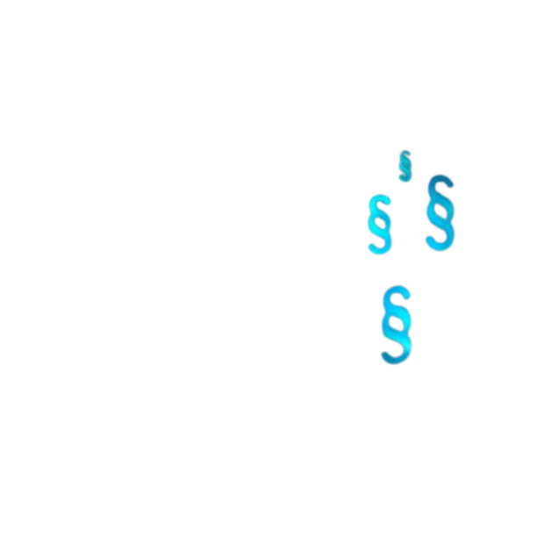
JUDr. Ing. Jindřich Kalíšek, Ph.D. CIPP/E CIPM FIP
JUDr. Bc. Zdeněk Kučera, Ph.D
Abeceda implementace AI (I. a II.)
AI

Slide 2

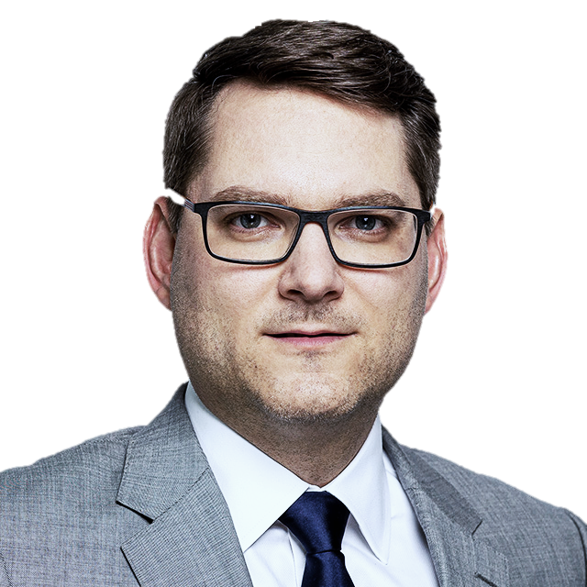
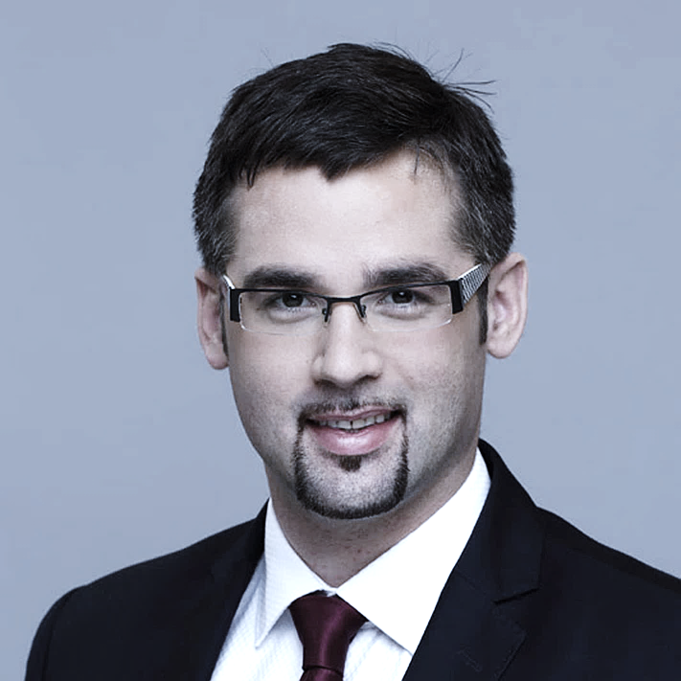

ABECEDA ZAVÁDĚNÍ ai
Právní prostor 2025
Seč, 27. 5. 2025
Zdeněk Kučera
Dentons
Partner a vedoucí TMT skupiny
Vedoucí Centra práva, technologií a digitalizace PF UK
zdenek.kucera@dentons.com
Jindřich Kalíšek
#CYBERLAWYER
Řídící partner
kalisek@cyberlawyer.cz

Slide 3


Slide 4


Slide 5
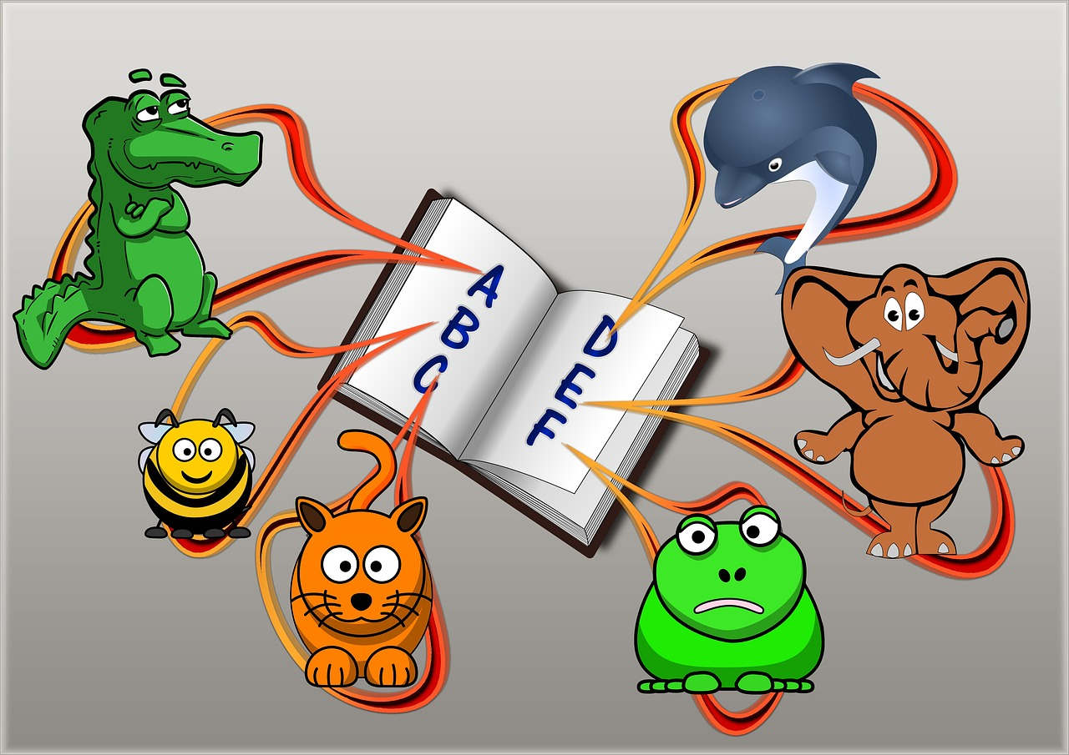

Slide 6
Akt o umělé inteligenci (aI Act)
A
Ochrana lidských práv
Nereguluje odpovědnost
Extrateritoriální efekt
Povinnosti pro různé subjekty v dodavatelském řetězci
Vysoké sankce

Slide 7
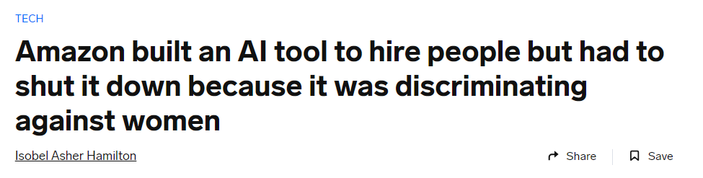
BIAS (předpojatost)
B
Příčiny
  Nevyvážená data
  Historické anebo jiné předsudky
  Chyby v návrhu modelu
Důsledky
  Nesprávné výsledky
  Ztráta důvěryhodnosti systému
  Právní problémy

Slide 8
COMPLIANCE
C
AI ACT
Ochrana dat
Kyberbezpečnost
Práva duševního vlastnictví
Diskriminace
Pracovní právo
Sektorová regulace

Slide 9
Definice
D
Strojový systém
  Navržený tak, aby po zavedení fungoval s různými úrovněmi autonomie
  Po zavedení může vykazovat adaptabilitu
Za explicitními nebo implicitními účely z obdržených vstupů odvozuje, jak generovat výstupy
  Predikce
  Obsah
  Doporučení
  Rozhodnutí, které mohou ovlivnit fyzická nebo virtuální prostředí

Slide 10
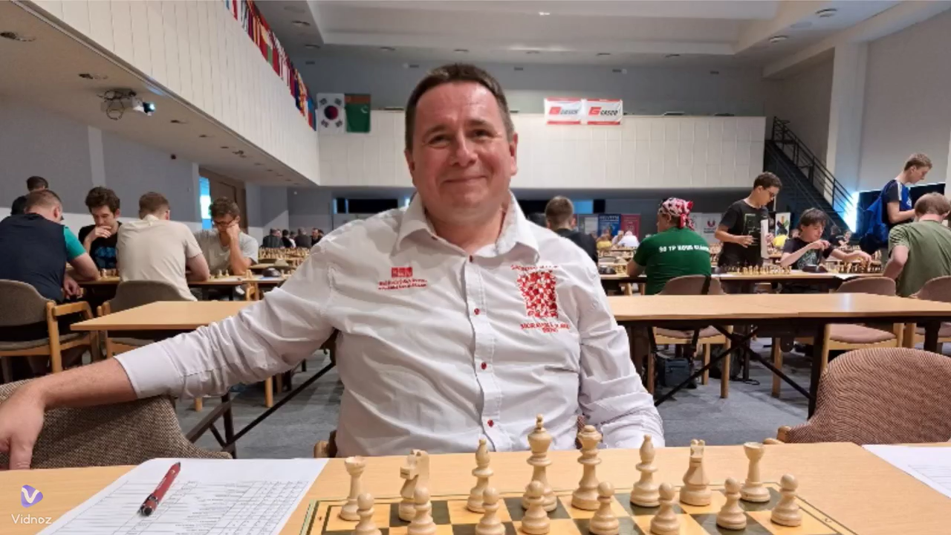
Deepfake
D

Slide 11
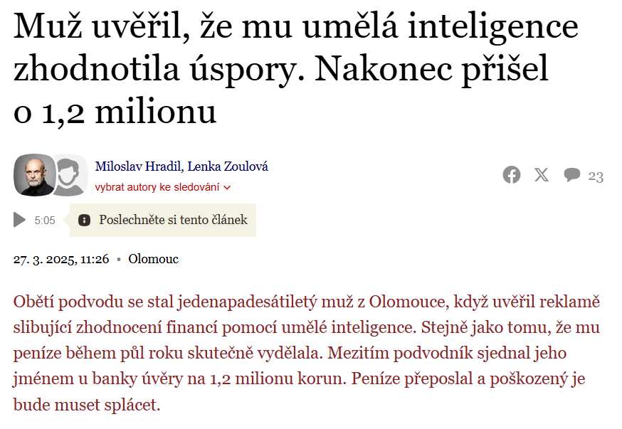
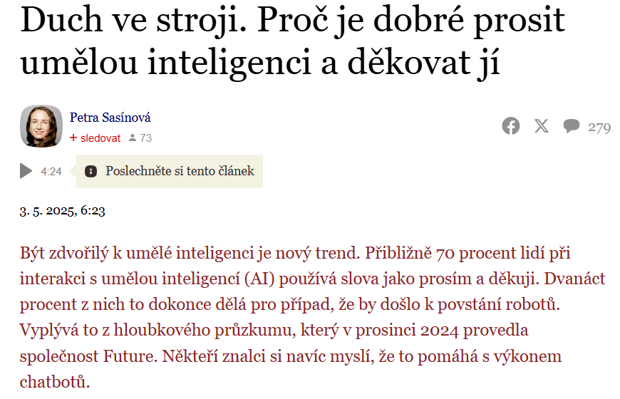
Gramotnost v oblasti AI
G
Dovednosti, znalosti a chápání, které poskytovatelům, zavádějícím subjektům a dotčeným osobám umožňují,
aby zaváděli systémy AI informovaným způsobem
Povědomí o možnostech a rizicích spojených s AI i možných škodách, které může způsobit

Slide 12
HUMAN IN THE LOOP
H
Přístup, kdy člověk kontroluje nebo ověřuje rozhodnutí AI
Zvyšuje odpovědnost a spolehlivost AI modelů
  HR
  Pojišťovnictví
  Bankovnictví

Slide 13
Impact assessments
(Hodnocení dopadů AI)
I
Se zaváděním vysoce rizikových a dalších AI systémů jsou spojeny různé povinnosti vyhodnocování dopadů
  FRIA (Posouzení dopadů na základní práva) – povinný proces pro organizace, které v EU nasazují vysoce rizikové systémy AI
  DPIA (Posouzení vlivu na ochranu osobních údajů) – povinný proces pro vysoce rizikové systémy zpracovávající osobní údaje
  TIA (Posouzení dopadů předávání osobních údajů) – objasňuje rizika, která hrozí v případě předávání údajů obyvatel EU do zemí, které nemají odpovídající úroveň ochrany podle GDPR → cloudové služby v zahraničí

Slide 14
Klasifikace ai systémů
K
NEPŘIJATELNÉ RIZIKO Systémy zakázané pro jejich nebezpečnost (např. sociální skórování, dálková biometrická identifikace v reálném čase, podprahová reklama) |  | VYSOKÉ RIZIKO Systémy vyžadující přísné kontroly (AI systémy v KI / KII, nábor, výběr a hodnocení zaměstnanců, systémy pro právní/správní procesy)
OMEZENÉ RIZIKO Systémy s méně přísnou kontrolou, které podléhají především povinnostem transparentnosti (např. chatboti) |  | MINIMÁLNÍ RIZIKO Systémy bez specifických požadavků (např. AI ve videohrách a v zábavních aplikacích)

Slide 15
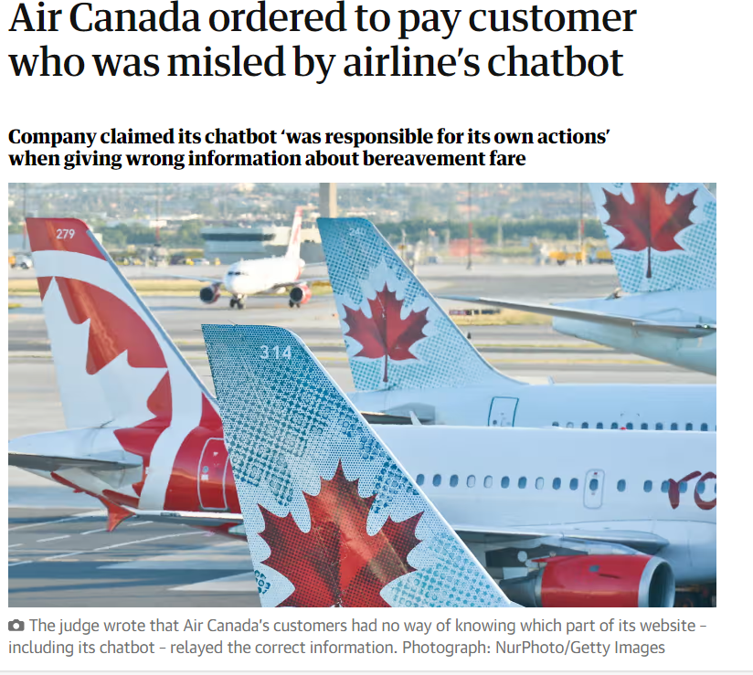
odpovědnost
L
Kdo nese odpovědnost za škodu?
AI Liability Directive (ALID)
  Návrh z roku 2022 byl EK stažen v únoru 2025
Product Liability Directive
  Revidovaná verze (2024) výslovně zahrnuje i software a AI systémy
  AI je považována za produkt – škoda vzniklá chybným rozhodnutím může být přičtena výrobci, pokud:
    došlo k vadě v návrhu, vývoji nebo aktualizaci
    nebyla zajištěna dostatečná bezpečnost při běžném použití

Slide 16
NIS2
N
Nová evropská regulace kybernetické bezpečnosti
Dopadá i na AI systémy, pokud jsou nasazovány ve službách / oblastech podléhajících regulaci
Systematická kyberbezpečnostní rizika AI systémů
  Data poisoning – cíleně ovlivňuje způsob, jakým se model AI učí,
  a snižuje tak jeho přesnost předpovědí → dezinformace
  Evasion attack – se snaží model umělé inteligence oklamat skrytými instrukcemi anebo daty, čímž zneplatňuje jeho předpovědi → HR
  Model inversion – útok na model samotný, pokus o reverzní inženýring modelu

Slide 17
Rizika a jejich řízení
R
AI přináší nová rizika, která je třeba řídit
  Neodůvodněný zásah do práv a svobod
  Systematická diskrimace
  Kybernetické hrozby
  Reputační poškození
Přístup založený na řízení rizik + Princip odpovědnosti
  Identifikace, hodnocení a mitigace rizik
  Jasné přiřazení odpovědnosti za vývoj a nasazení AI
  Vytváření mechanismů pro nápravu škod způsobených AI
  Proaktivní prevence škod a krizových situací, posílení důvěry uživatelů

Slide 18
SUBJEKTY
S
Povinnosti AIA dopadají na všechny subjekty v řetězci
  Výrobci a vývojáři AI systémů (bez ohledu na sídlo)
  Implementátoři a poskytovatelé AI systémů (bez ohledu na sídlo)
  Dovozci a distributoři AI systémů
  Výrobci produktů, kteří spolu s vlastním produktem anebo pod svým jménem a známkou uvádějí na trh AI systémy
  Zavádějící subjekty, uživatelé AI systémů a další dotčené osob
Poskytovatel
  Ten, kdo vyvíjí systém AI či obecný model AI nebo nechává vyvíjet systém AI či obecný model AI a uvádějí je na trh nebo které uvádějí systém AI do provozu pod svým vlastním jménem, názvem nebo ochrannou známkou, ať už za úplatu, nebo zdarma

Slide 19
Subjekty II
S
Zaváděcí subjekt (deployer)
  Osoba, která pro účely své činnosti využívá systém AI
  S výjimkou případů, kdy je systém AI využíván při osobní neprofesionální činnosti
  Drtivá většina osob využívajících AI nástroje
Povinnosti při zavádění vysoce rizikového systému AI
  Užívání systému AI v souladu s návodem
  Lidský dohled
  Reprezentativnost a relevantnost vstupních dat
  Monitorování provozu systému AI a případné upozornění poskytovatele
  systému AI
  Upozornění relevantních osob a pozastavení užívání systému AI
  Informování o závažném incidentu
  Uchovávání protokolů (logů) automaticky generovaných systémem AI

Slide 20
Transparentnost
T
Blackbox AI („černá skříňka“) | Clearbox AI
> Neproniknutelný systém | > Transparentní systém
> Nelze / Lze jen obtížně interpretovat | > Plně vysvětlitelný
> Chyby v systému mohou být nepoznatelné | > Předchází chybnému rozhodování
> Orientace na data (vstupy / výstupy) | > Orientace na důvěru (v systém / algoritmus)
Vysoce rizikové systémy AI nesmí fungovat jako blackbox → rozhodnutí musí být vysvětlitelná a auditovatelná

Slide 21
VERIFIKACE A VALIDACE
V
Proces zajištění, že AI funguje správně, a že jsou výsledky replikovatelné
Verifikace AI systémů
  Kontrola souladu se specifikacemi a designem
  Testování komponent a algoritmů
  Odhalování chyb a nesrovnalostí
Validace AI systémů
  Ověření, že AI splňuje účel použití
  Testování na reálných datech a scénářích
  Zajištění konzistence a replikovatelnosti výsledků

Slide 22
YEARS (DOBY A LHŮTY)
Y
Zákaz systémů
s nepřijatelným rizikem
Určité
odložené povinnosti
1. srpna 2024
2. srpna 2025
2. srpna 2026
2. srpna 2027
Vstoupení
AI Actu
v platnost
Obecná
účinnost
AI Actu

Slide 23

Zakázané systémy
Z
Od 2. 2. 2025
zakázány systémy s
nepřijatelnými riziky

Slide 24
Co si z toho odnést na závěr?
Z
Nespoléhejte jen na AI Act
… je to komplexní proces
Nedělejte jen facelift
… je to kontinuální proces
Nenechte to jen na externistech
… je to i na Vás!

Slide 25

ABECEDA ZAVÁDĚNÍ ai
Děkujeme za pozornost!
zdenek.kucera@dentons.com
kalisek@cyberlawyer.cz

Slide 26

DĚKUJEME
www.kongrespravniprostor.cz

